Slide 1
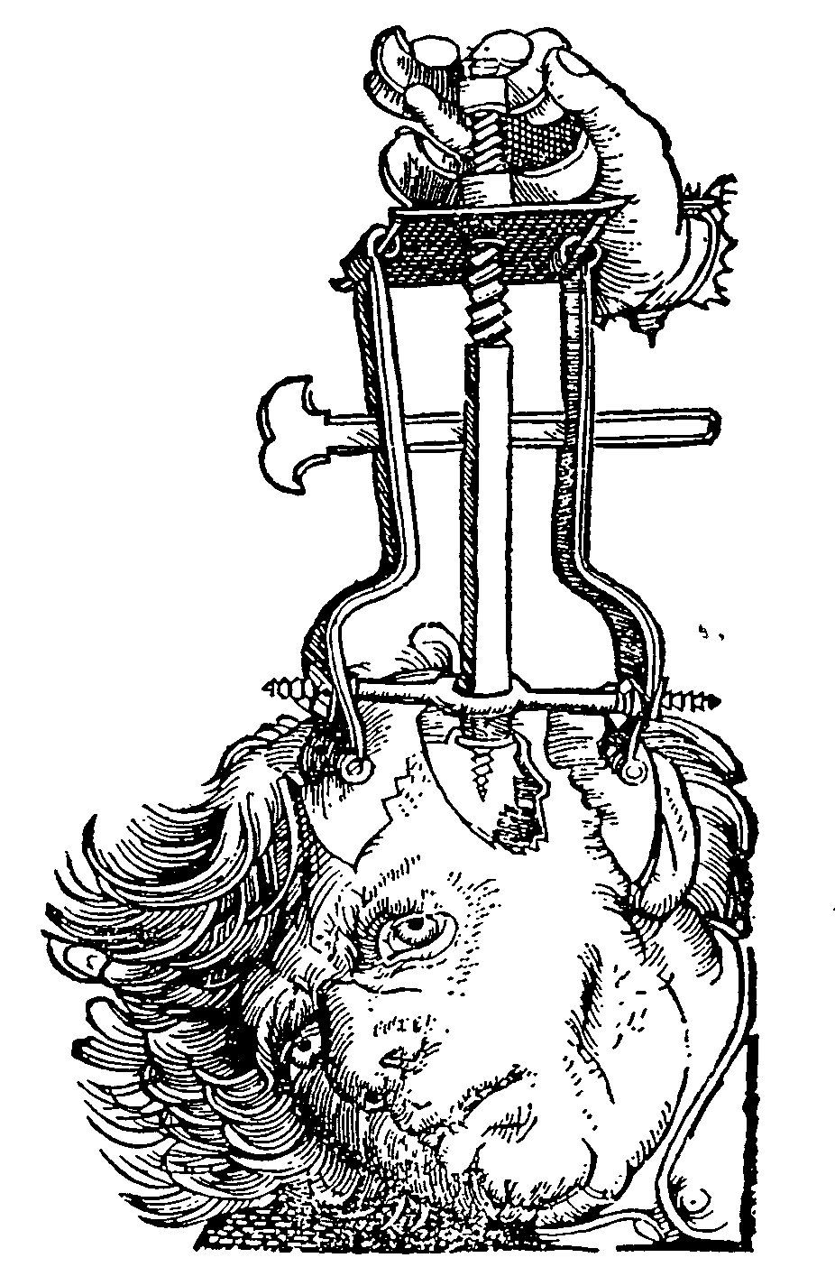
Neuroanestesi
Cecilia Lindgren MD. Ph.D.

Slide 2
Mål vid neuroanestesi
Skydda friska delar
Inte försämra skadade delar
Bibehålla en god hemodynamic
Stabila syrgas förhållanden
Sänka ett förhöjt ICP

Slide 3
Intracerebrala volymer

Slide 4
Ventrikelsystemet

Slide 5
Liquor Cerebrospinal fluid CSF
Produktion : 15-20ml/h
absortion via arachnoidal will
Volym.ca 150ml, ca 10%
Snabbt mobiliserbart
V drän
L drän
Liquor diagnostik

Slide 6
Fysiologi
Vad skiljer hjärnan från övriga organ?
Venöst avflöde
Blod hjärnbarriären
Autoregulation av blodtrycket och CO2

Slide 7
Venöst avflöde
Notes:
Tältade vener
Inga klaffar
Venplexa runt hypofys
Sinus saggitalis

Slide 8
Venöst avflöde
70% via v jug int
Inga klaffar
Avstängning av sinus ger hjärnödem
Läge på huvudet ev lätt höjd-men aldrig på bekostnad av cirkulationen
Intrathorakala trycket. Använd PEEP med förstånd. PEEP 5 ok PEEP 5-10 förmodligen ok.
Notes:
Förhöjt buktryck –förhöjt intra thoracalt tryck –försämrat veöst avflöde

Slide 9
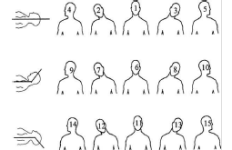
Effects of Neck Position and Head Elevation on Intracranial Pressure in Anaesthetized Neurosurgical Patients Mavrocordatos, P.*; Bissonnette, B.‡; Ravussin, P.*†Journal of Neurosurgical Anesthesiology January 2000, pp 10-14
Increases in ICP-
Trendelenburg position
the table in a 30°with the head straight or rotated to the right or left
Flexed and rotated
head to the right or left— whatever the position of the table was.

Slide 10
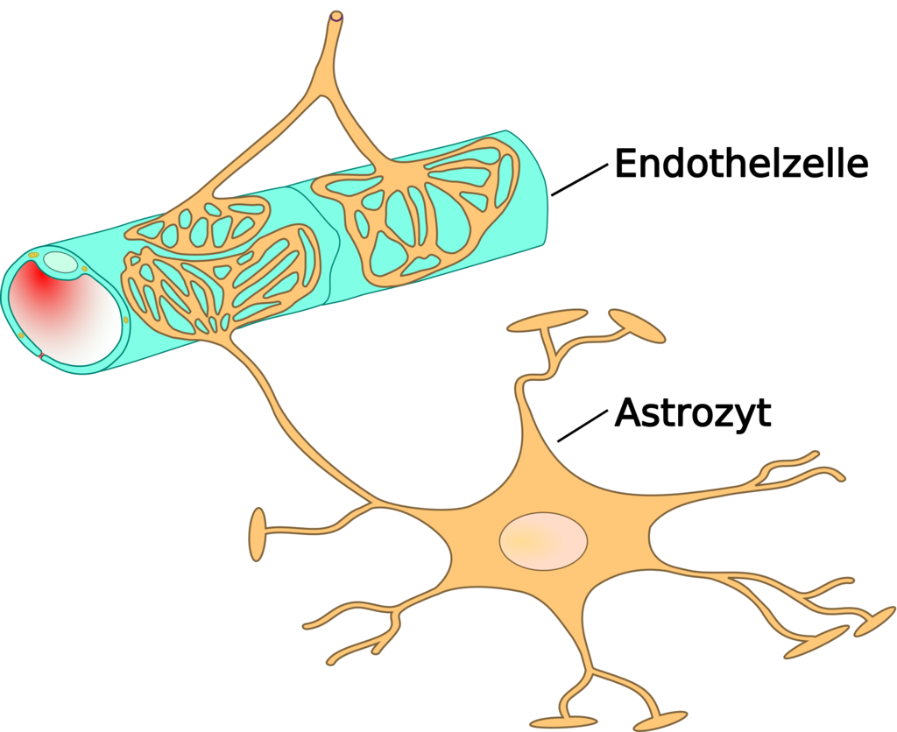
Blood-Brain Barrier (BBB)
Thight junctions
Water
Water

Slide 11
Blod-hjärn barriären
Endothelcellerna i hjärnans kappilärer är sammanfogade av ”tight junctions”
som skapar en effektiv barriär mot omgivningen.
Endast små molekyler som vatten, CO2 och O2 kan med lätthet passera
Notes:
Narkosmedel transporteras över, Ev med carrier mekanism. Pennto –mindre dos om man sprutar långsamt

Slide 12
Tryck -Volym kurva Monroe-Kellie doktrinen

Slide 13
Kompensatoriska mekanismer vid ökat intrakraniellt tryck

Slide 14
Autoregulationen Blodtryck CO2
O2

Slide 15
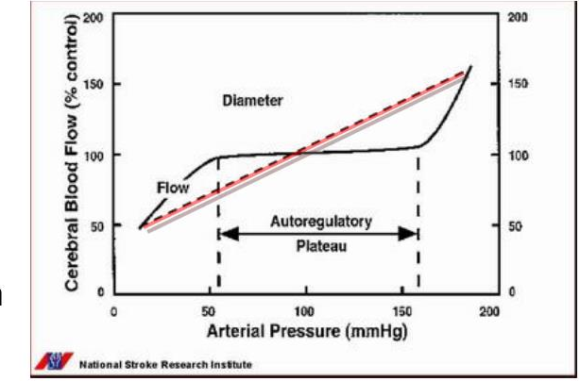
Autoregulation av blodflödet Blodtrycket
De cerebrala kärlens möjlighet att bibehålla ett konstant blodflöde vid olika blodtryck.
MAP 50-150 mmHg
Vid extremt höga samt vid extremt låga tryck blir flödet passivt beroende av trycket.
Detta kan också ske vid skallskador med upphävd autoregulation.
Hyppertoniker har en hö förskjuten kurva. Barn vä förskjuten

Slide 16
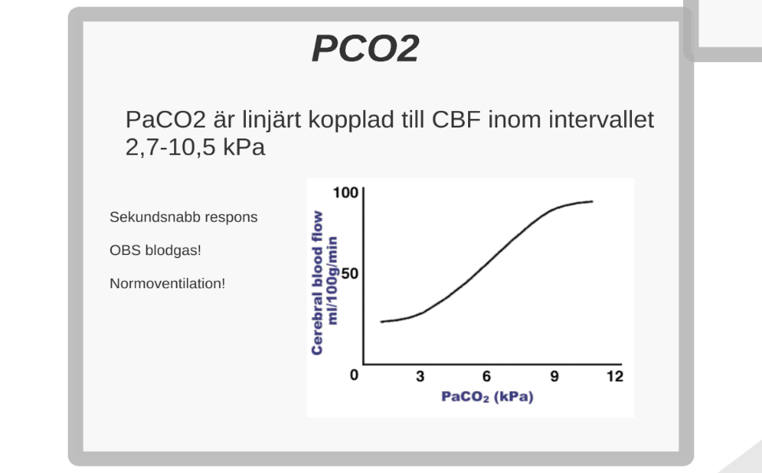
Autoregulation av blodflödet CO₂ Reaktivitet
CO2 reaktivitet.Förändringar iPaCO2 ger förändringar i extracellulärt pH som i sin tur påverkar den vaskulära resistansen.
↑PaCO2 (hypoventilation) ger ↑CBF
↓PaCO2 (hyperventilation) ger ↓CBF
ICP sjunker snabbt vid fungerande CO2 reaktivitet och hyperventilation.
Effekten av hyperventilation avtar efter 3-6 timmar

Slide 17
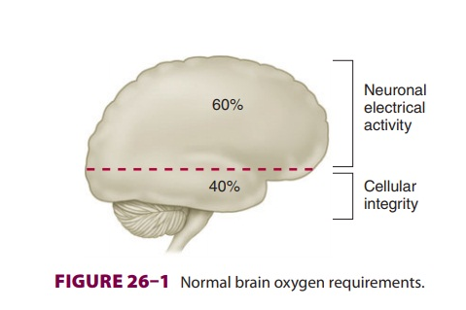
Autoregulation av blodflödet Cerebral Metabolism

Slide 18
Cerebral metabolism
GLUCOS används till 90% oxideras till CO₂+vatten
Hjärnan kan metabolisera ketoner, lactat, fettsyroroch aminosyror
Ca 10% av kroppens glucos används I vila.
Inga glycogen depåer
Hjärnan reagerar på B glu<4mmol/L -Bglu<3mmol/L ger minskad hjärnfunktion

Slide 19
PAUS
Inta glucos
Hjärn gympa

Slide 20
Pre op bedömning
ABC + SBAR
Status- RLS
svalgfunktion
Koagulation
Natrium
Hjärta
Pat lugn välformerad

Slide 21
Analgesi baserad Anestesi
Tid

Slide 22
Induktion
Antikolinergika
Atropin: passerar BBB –ger takykardi men en positiv effekt på glatt muskulatur, antiemetiskt
Robinul®: Glykopyrronium bromid
Doser som ger uttalad antisalivation har föga effekt på hjärtfrekvens, ackommodation eller pupillstorlek.

Slide 23
Induktion
Ge indukionsmedel så patienten somnar
utan att tappa blodtrycket
Utan upphävd CO₂ reaktion – Bibehåll jämnt CO₂
Relaxera
Blunt the intubation Trauma
–Smärtstilla

Slide 25
Propofol
Förstahandsmedel för underhåll av Neuroanestesi
Långsam inj för att inte sänka MAP för mycket
Bibehåller den cerebrala autoregulationen,
Bibehållen koppling mellan metabolism och flöde.
Antiepileptiskt
Sänker metabolismen

Slide 26
Pentothal
Fortfarande rekomenderat första hands medel vid induktion vid högt ICP
Bibehåller den cerebrala autoregulationen,
Bibehållen koppling mellan metabolism och flöde.
Antiepileptiskt

Slide 27
Intravenösa anestesimedel
Propofol
Pentothal
Propofol och Pentothal verkar via GABA_{a} receptorerna
Båda anestesimedeln sänker ett förhöjt intrakraniellt tryck genom minskning av CMRO₂ och därigenom en minskning av CBF.

Slide 28
Ketanest
Höjer inte ICP varken vid frisk eller skallskadad hjärnvävnad vid kontrollerad ventilation.
Först hands val vid cirkulatorisk instabil patient

Slide 29
Muskelrelaxantia
Depolariserande: Celocurin® Ev ICP ökning saknar klinisk relevans. Används främst pre-hospitalt Ickedepolariserande: Rocoronium
Förstahandsmedel inom neuroanestesi. Förhöjd dos på 1,0-1,2 mg rekomenderas

Slide 30
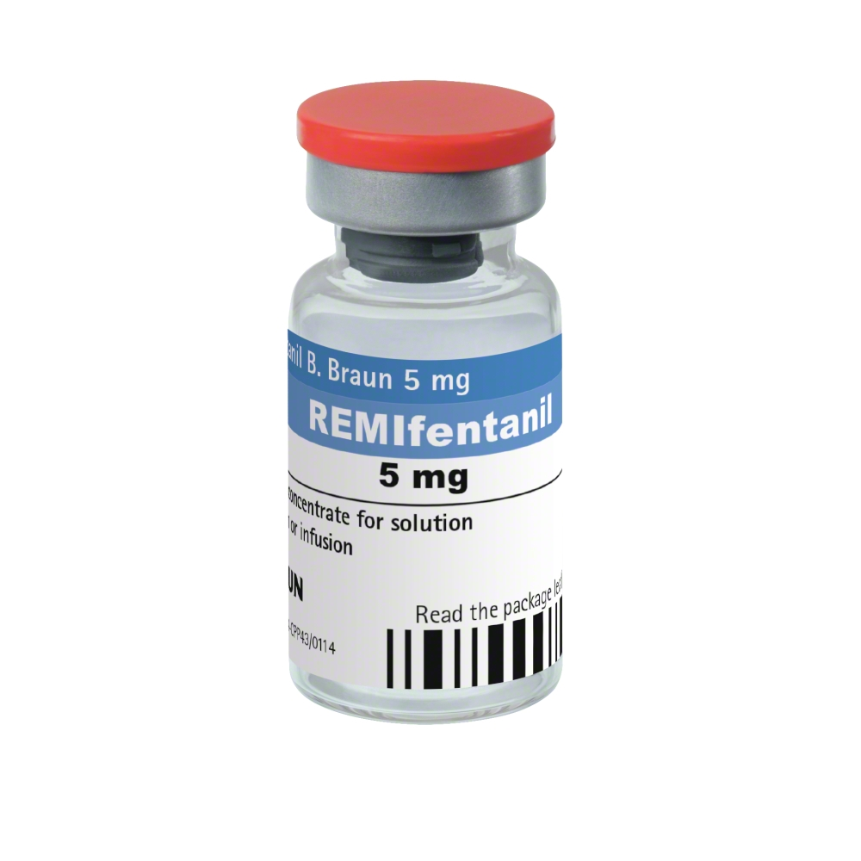
Opioder
Opioider har minimala effekter på cerebralt blodflöde, metabolism och intrakraniellt tryck
Försämrar CO₂ reaktiviteten. Andningsdeprimerande,
Naloxon undviks hos neurokirurgiska patienter eftersom abrupt opioid reversering kan ha skadliga effekter på cerebral hemodynamik

Slide 31
Opiat eller propofol innan Mayfield stöd
A novel application for bolus remifentanil:
blunting the hemodynamic response to Mayfield
skull clamp placement (Miles Berger MD PhD, Department of Anesthesiology, Durham,Current Medical Research & Opinion Vol. 30, No. 2, 2014, 243–250)
Result: Patients who received a remifentanilbolus prior to Mayfield clamp placement experienceda 55% smaller DHR increase
Notes:
Results:
Patients who received remifentanil experienced a 55% smaller increase in heart rate (p50.0001) and a
40% smaller increase in systolic blood pressure (p50.0001) after Mayfield placement than patients who
received propofol. These data were retrospectively obtained from patients who were not randomized to
receive remifentanil versus propofol, and hence these data could be subject to possible confounding.
Nonetheless, these differences remained significant after multivariate analysis for possible confounding
variables.
Conclusions:
Thus, a remifentanil bolus is more effective than a propofol bolus in blunting hemodynamic responses to
Mayfield placement, and possibly for other short, intense nociceptive stimuli.

Slide 32
Det ideala anestesimedlet skall
Sänka cerebrala metabolismen
Sänka det intrakraniella trycket.
Lätt styrt: snabbt in- snabbt ut.
Ha antiepileptiska egenskaper
Ge analgesi
Inte påverka autoregulationen
Bevarad vasoreaktivitet för CO₂
Neuroprotektivt

Slide 33
Inhalation versus Intravenös anestesi
Intravenös anestesi minskar ICP genom minskat CBF
Inhalations anestesi bevarar CBF utan att öka ICP.

Slide 34
Inhalationsanastetika Dosberoende effect på autoregulationen

Slide 35
Uncopling= Flödet motsvarar inte metabolismen
Vid MAC > 0,6 sker en progressiv separation av flöde(CBF) och metabolism (CMRO2).
CBF ökar trots fortsatt minskning av CMRO2
Sevofluran bästa inhalationsmedlet

Slide 36
Propofol
Förstahandsmedel för underhåll av Neuroanestesi
Långsam inj för att inte sänka MAP för mycket
Bibehåller den cerebrala autoregulationen,
Bibehållen koppling mellan metabolism och flöde.
Antiepileptiskt
Sänker metabolismen

Slide 37
Blodtryck vid induktion-underhåll
Bibehåll ett tillräckligt MAP
Sänkning med 10-20% från normalt BT
MAP ca 70mmHg
Håll systoliskt BT <140mmHg

Slide 38
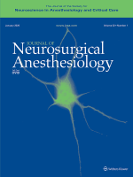
Blodtryckshöjande läkemedel
Inget medel är bättre än det andra
Vi har valt Noradrenalin för det bibehåller Cardiac output

Slide 39
Per op
Efter kraniectomi –kolla att hjärnan är slak.
Kommunicera med operatören vid plötsliga händelser

Slide 40
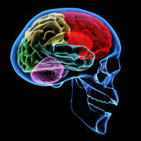
Mannitol
Minskar hjärnvolymen (tillfälligt)
Osmotisk effekt på frisk hjärnvävnad
Skalll ha maximal effekt när operatören skär duran (ca 20-30 minuter efter given dos)
Additiv effekt av Furix
Notes:
Osmotiskt diuretikum verkar I njurtubuli
Frisättning av protaglandin som ger vasodilation av njurens kär och ytterligare ökar diuresen
Scavenger effekt

Slide 41
OM Inte…
Mannitol tillräcklig effekt –ev tillägg med Furix?
CO2- Ok?
Positionering
-fritt venöst avflöde?

Slide 42
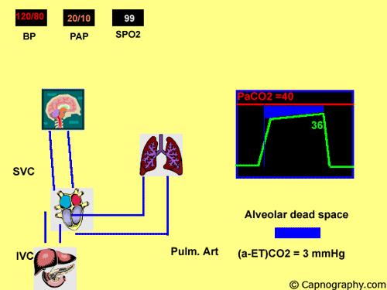
Per op
Asystoli/ extrem bradycardi
Bakre skallgrop –drag/tryck av kranial nerv .
Trigeminus neuralgi
Plötsliga tryckförändringar
Neurogent lungödem
Aneurysm kirurgi, skallskador
BT stegring-sympaticus stim
Glöm inte epilepsi
Luftemboli

Slide 43
Koagulation och Blödning
Normalisera koagulationen
Hb > 100g/l

Slide 44
Vätske balans
Bibehåll vätske balansen och onkotiskt tryck i blodbanan
+-0 Balans på patienterna vid op slut.
Ersätt förluster med kolloid. (Albumin)
Na >140mmol/l

Slide 45
Väckning
Bibehåll stabilt:
Blodtryck
CO₂
Kontrollera att patenten ät neurologiskt intakt.
_{Svalg pares}
_{Medvetande}
Ta det Lugnt !

Slide 46
Om patienten inte vaknar -överväg
Epilepsi
Cerebralt Ödem
Hyponatremi
Intrakraniell blödning
Ring alltid operatören!!!!!

Slide 47
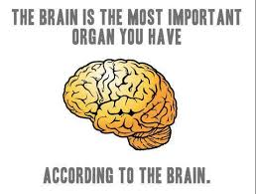
Glöm inta att kritiskt
Källgranska!

